Slide 1


DIAPORAMA 4 : Une société démocratique informée

Slide 2






Les plateformes en ligne
Les plateformes en ligne comprennent les moteurs de recherche (p. ex. Google et Yahoo) et les médias sociaux (p. ex. YouTube et Tiktok);
Ces plateformes disposent d’un pouvoir considérable, car elles filtrent et contrôlent l’information à laquelle nous accédons.

Slide 3


Les algorithmes
Un algorithme est une série d’étapes qui peut être utilisée pour résoudre un problème. Les algorithmes sont utilisés pour indiquer aux ordinateurs comment effectuer certaines tâches, telles que trier de l’information.

Slide 4

Discussion : les algorithmes
Avez-vous déjà remarqué, en naviguant sur Internet, des informations ou des publicités qui étaient basées sur vos recherches précédentes?
Pouvez-vous donner un exemple?
Savez-vous comment les algorithmes personnalisent votre expérience en ligne?

Slide 5

Retenir l’attention
Les plateformes en ligne tentent de vous garder en ligne le plus longtemps possible en affichant des publications qui vous intéressent, qui sont populaires ou qui sont récentes.
Plus vous passez de temps sur un site, plus vous voyez de publicités et plus cette plateforme gagne de l’argent.

Slide 6
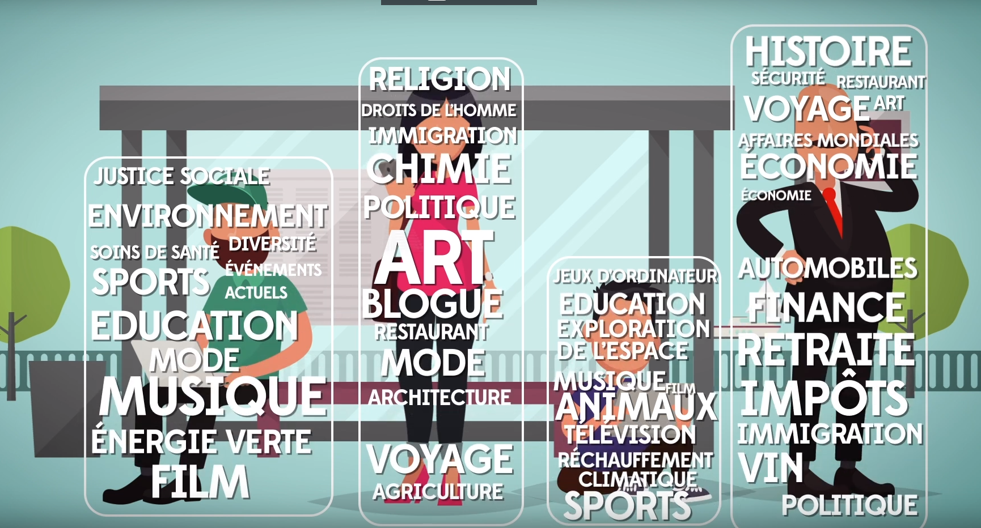
Bulles de filtres
Lorsque nous sommes uniquement exposé.e.s à des informations qui nous plaisent ou avec lesquelles nous sommes en accord, cela peut créer des bulles de filtres.

Slide 7
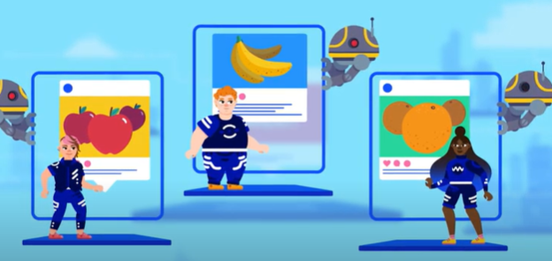
Discussion : les bulles de filtres
Que se passe-t-il si vous consultez uniquement de l’information que vous aimez ou qui correspond à vos points de vue?
Comment cela pourrait-il influencer votre perception de certains individus, enjeux ou événements?

Slide 8
Discussion
Pourquoi est-il important de faire preuve d’esprit critique face à l’information en ligne?
Quels sont les avantages et les défis de s’informer sur les réseaux sociaux?
Comment pouvons-nous nous assurer que nous sommes des citoyen.ne.s bien informé.e.s et que nous prenons en compte différents points de vue?

